Slide 1
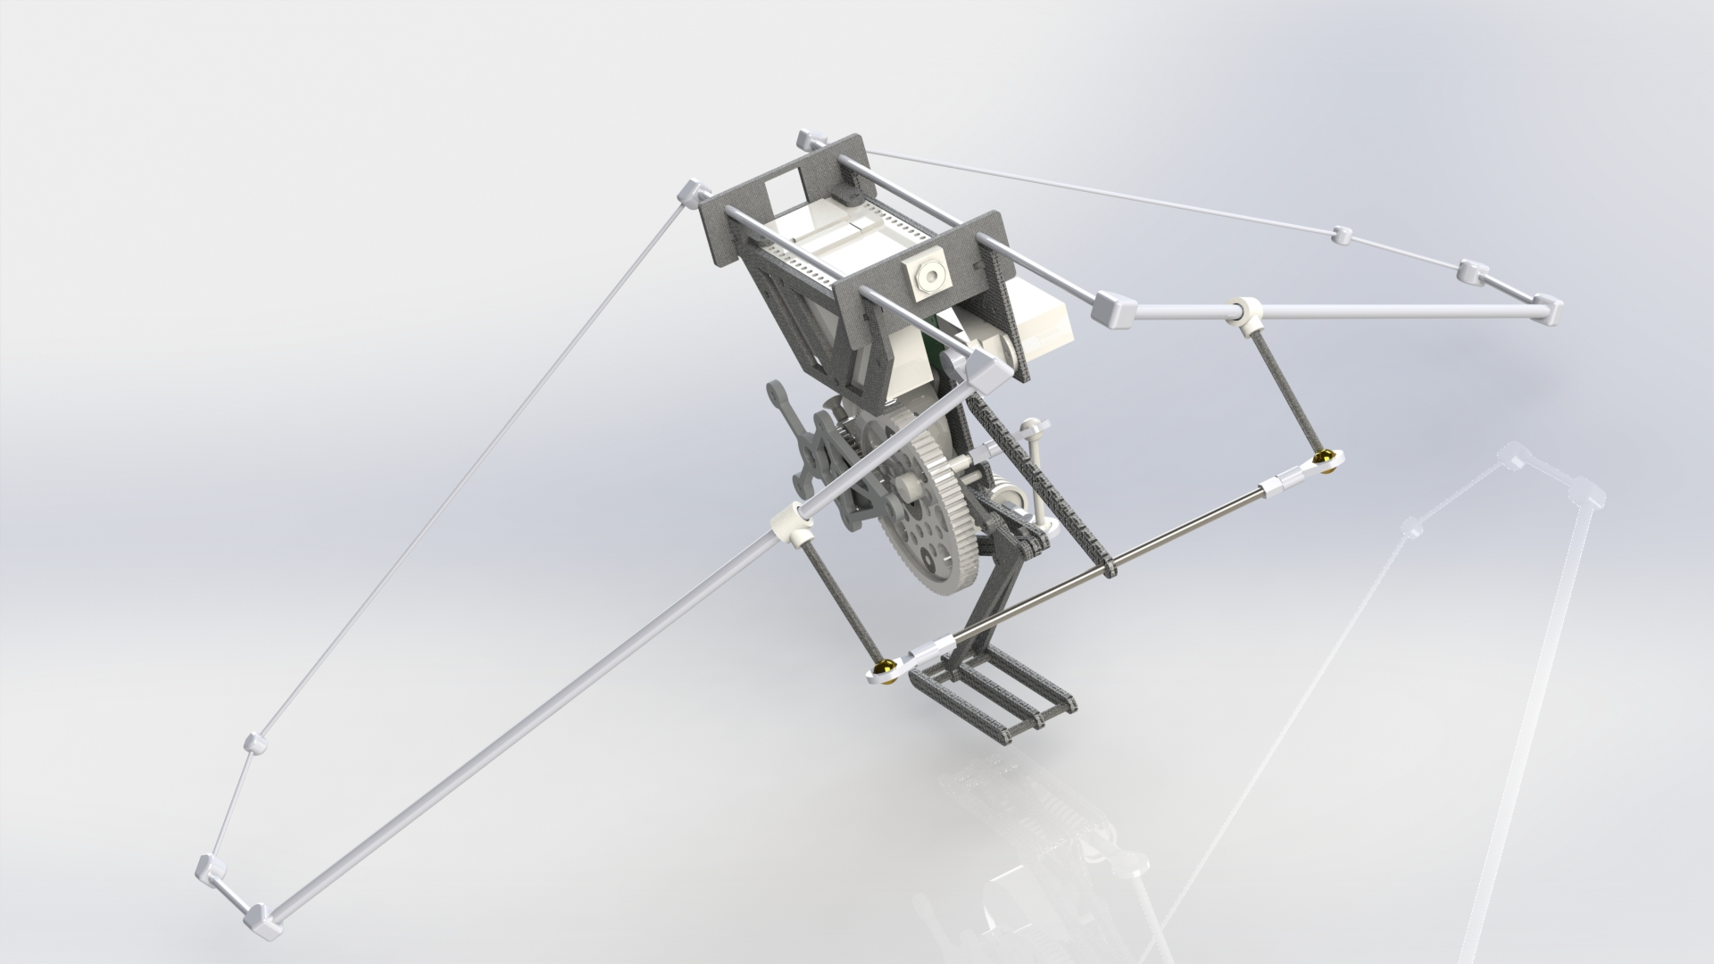
小型仿生跳跃滑翔运动装置 – 中期答辩
无62 毕骏达 指导教师：孙忆南

Slide 2
硬件部分
元件选型
机械设计
选材制造

Slide 3
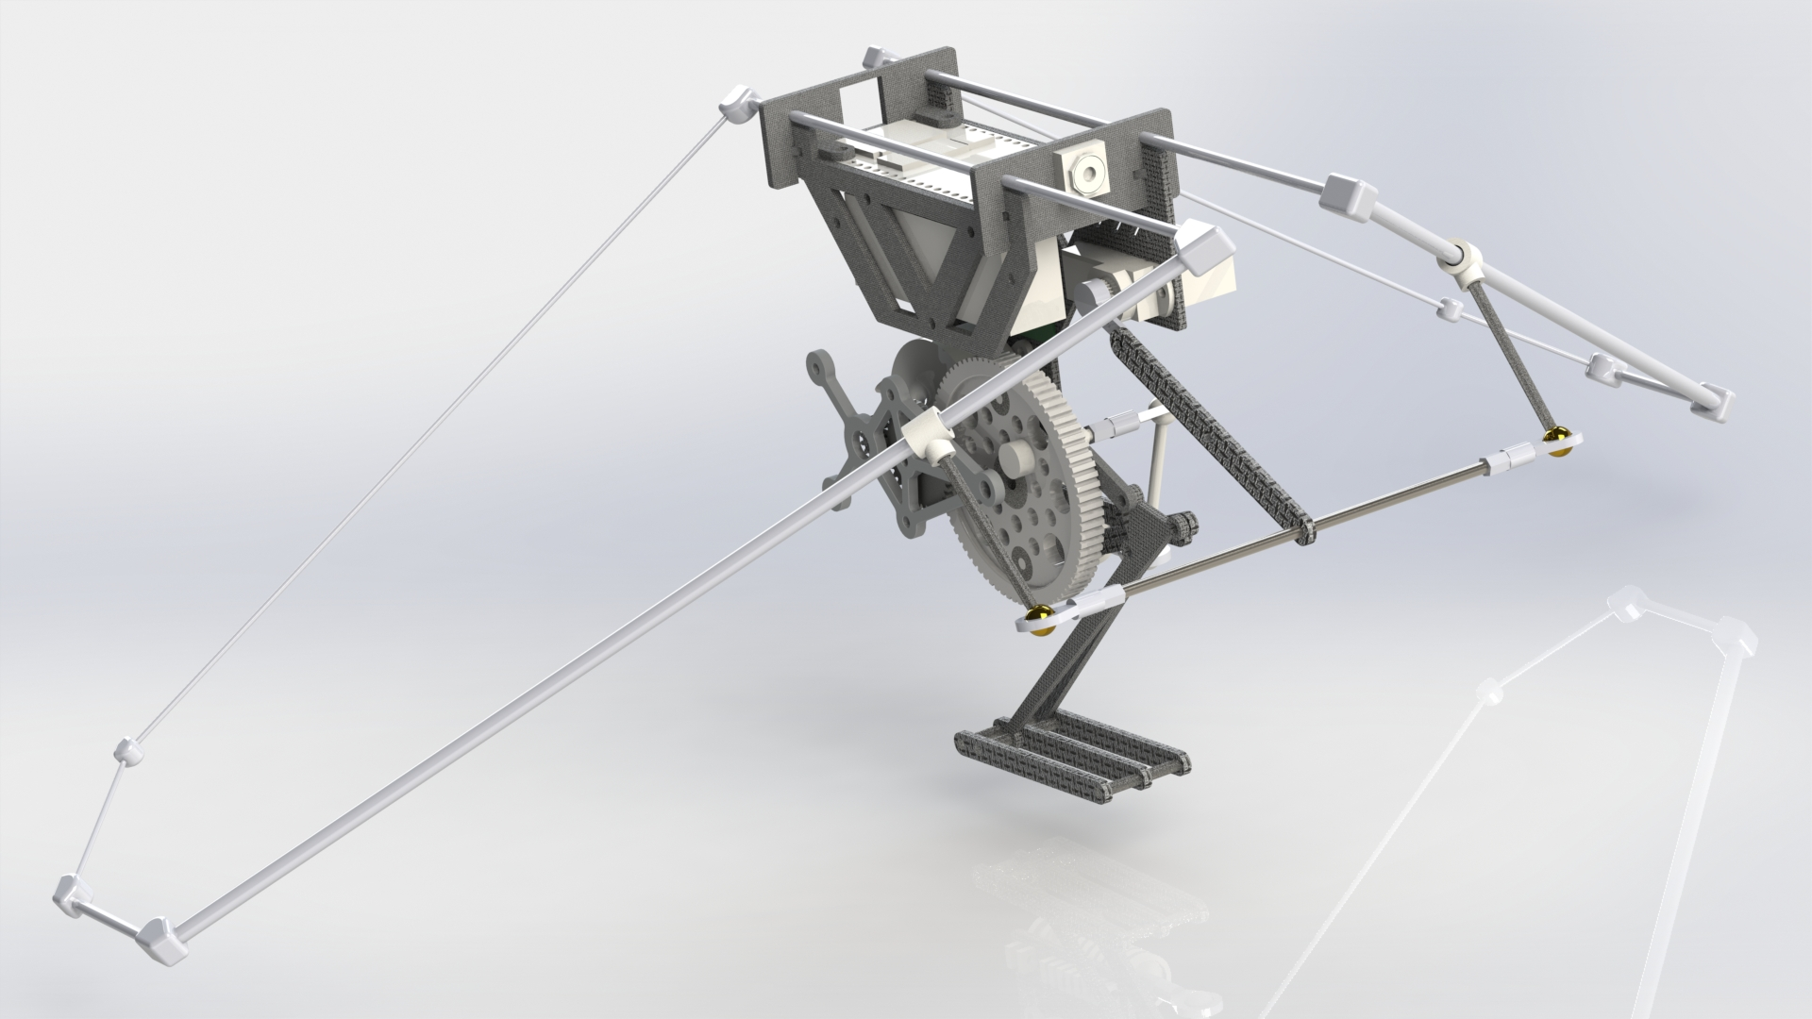
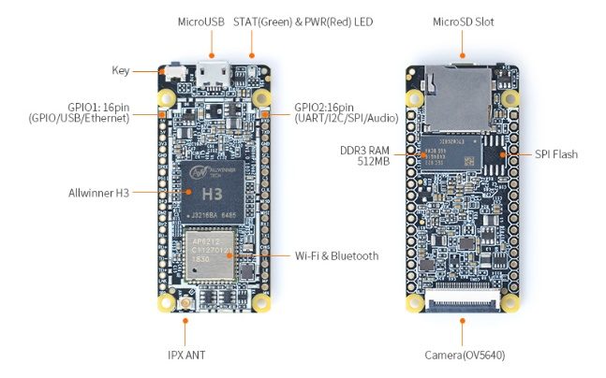
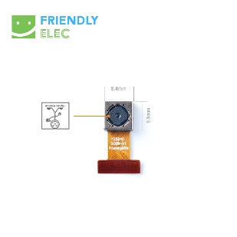
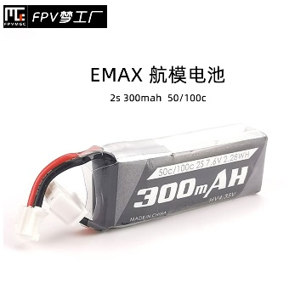
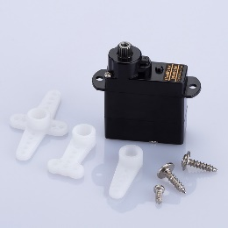
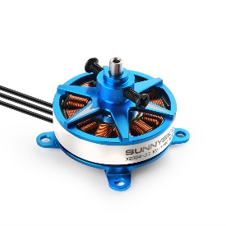
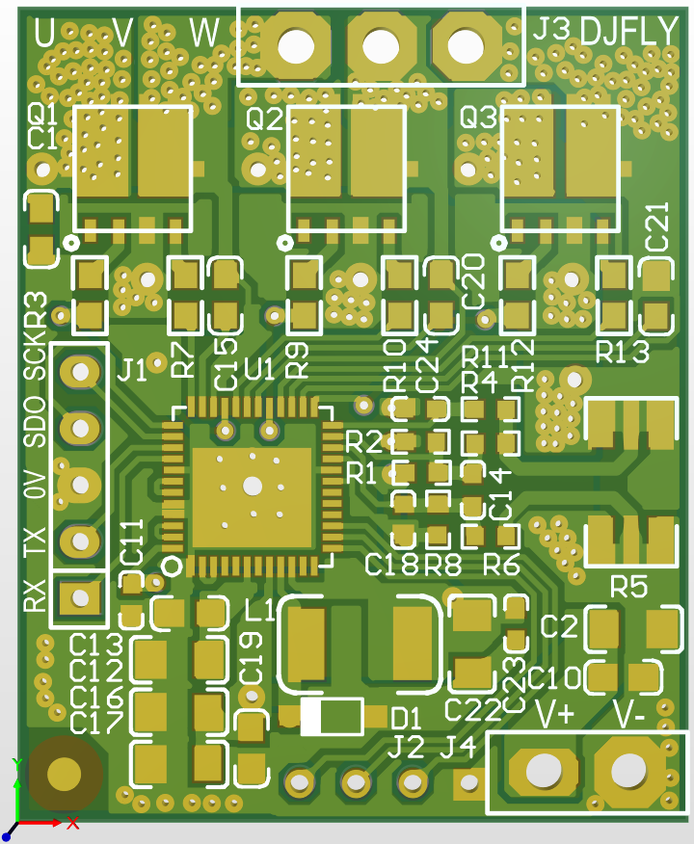
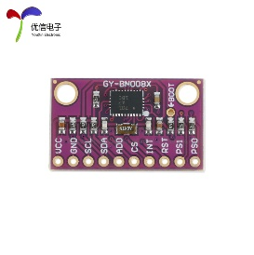
元件选型
NanoPi Duo2 全志H3开发板
OV5640摄像头
2S航模锂电池
4.3g数字舵机
2305无刷电机
FOC电机控制板
机翼：碳纤维杆+风筝皮
3D打印接头
BNO080
九轴IMU
铝合金CNC减速器
（减速比19.6:1）
主体结构：碳纤维板

Slide 4
模型展示
[点击此处打开SolidWorks]

Slide 5
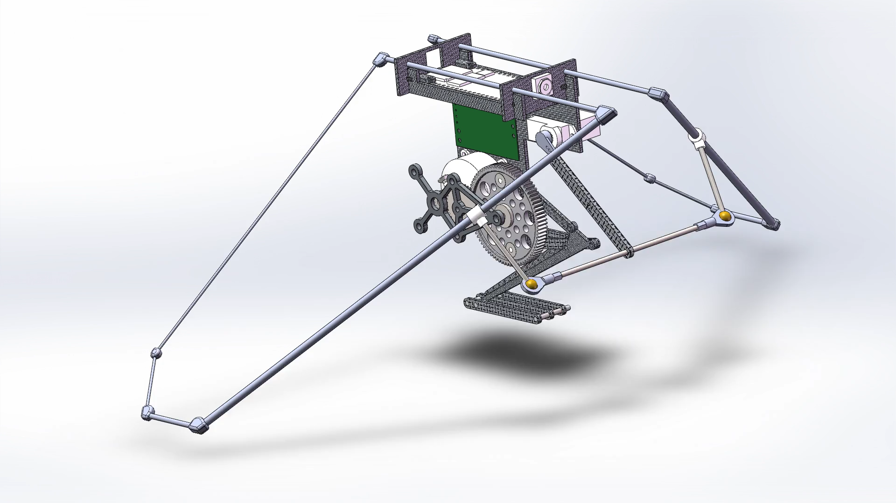
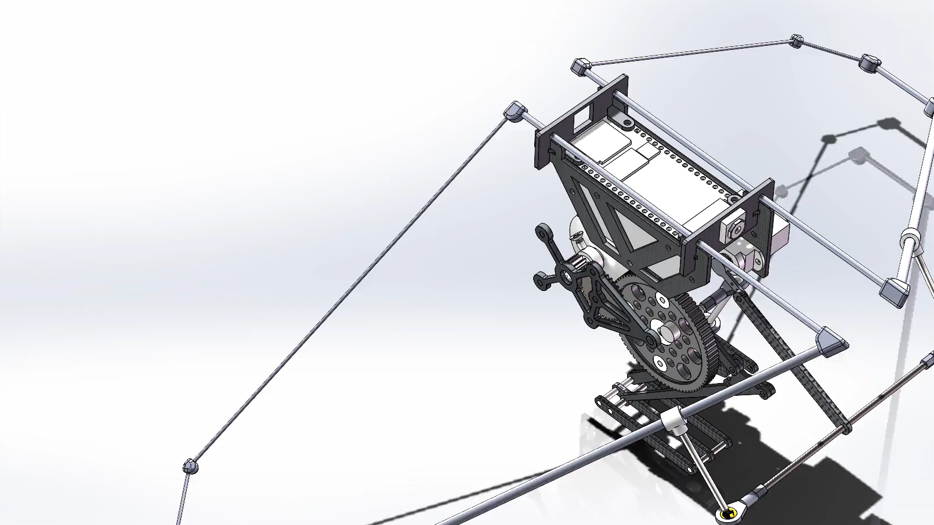
仿真视频
跳跃运动 && 伸展运动
拆解动画

Slide 6

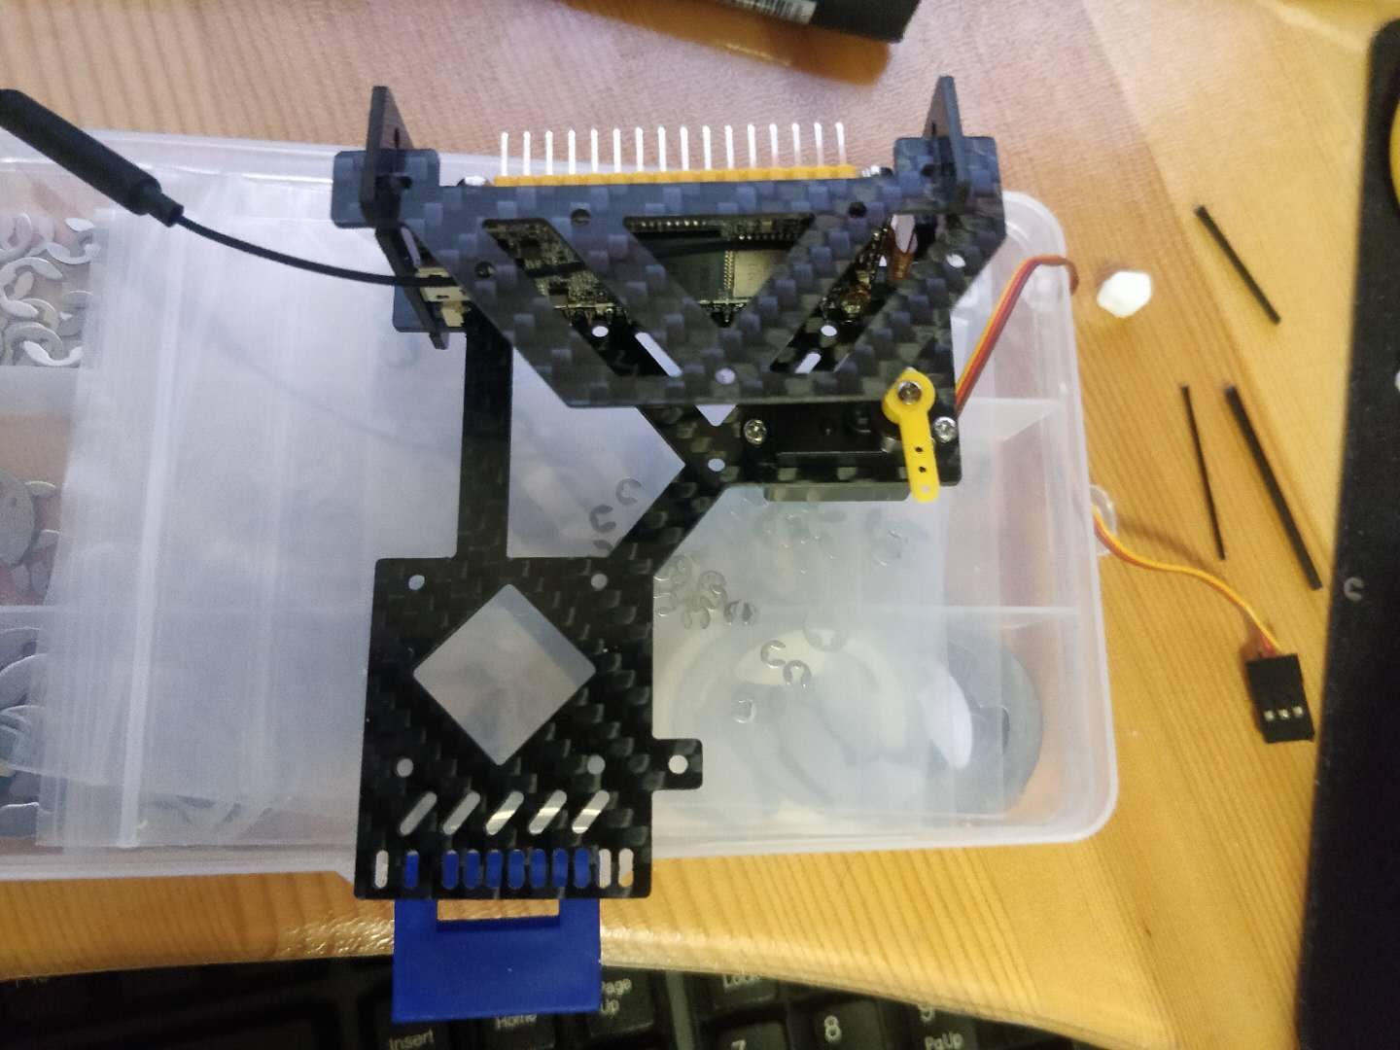
制造
切割CAD图
碳纤维板（组装前忘拍照了）

Slide 7
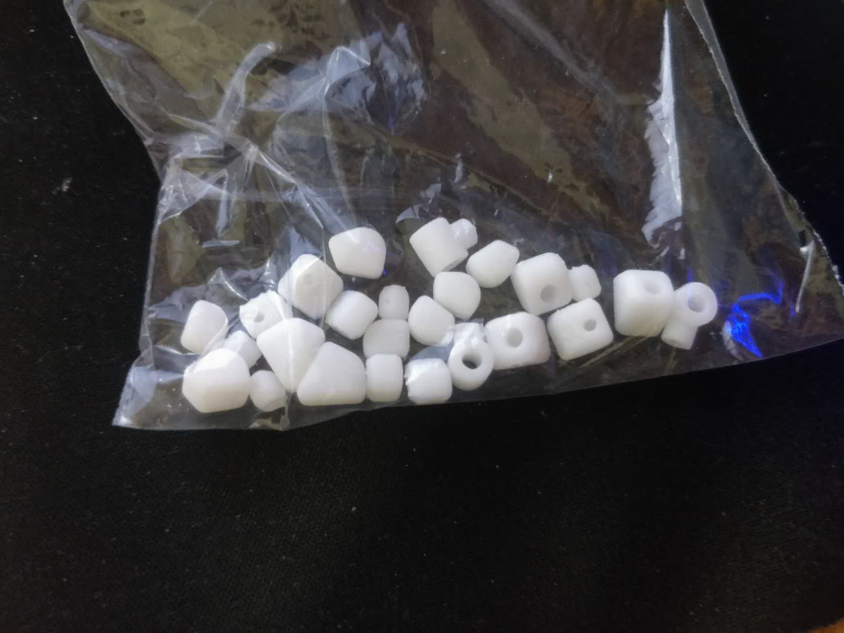
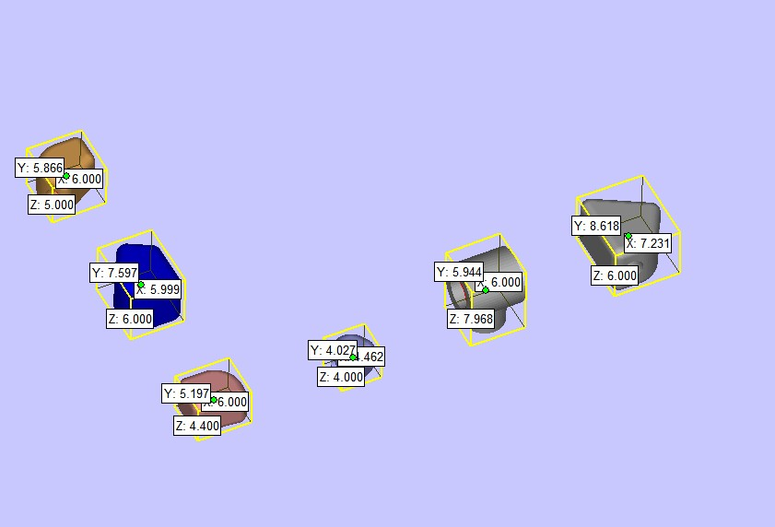
制造
模型预览
3D打印接头

Slide 8
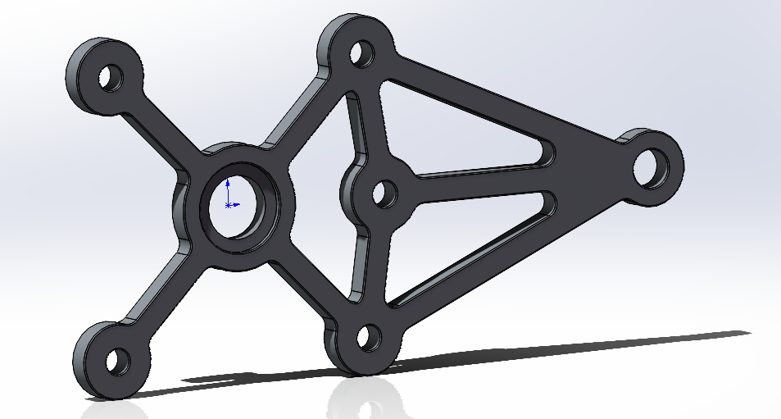
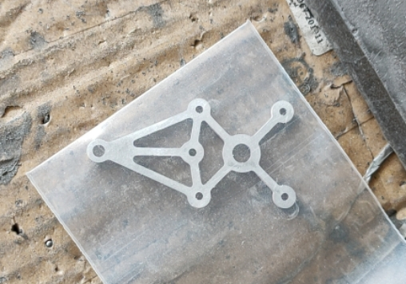
制造
减速器模型
CNC铝合金

Slide 9
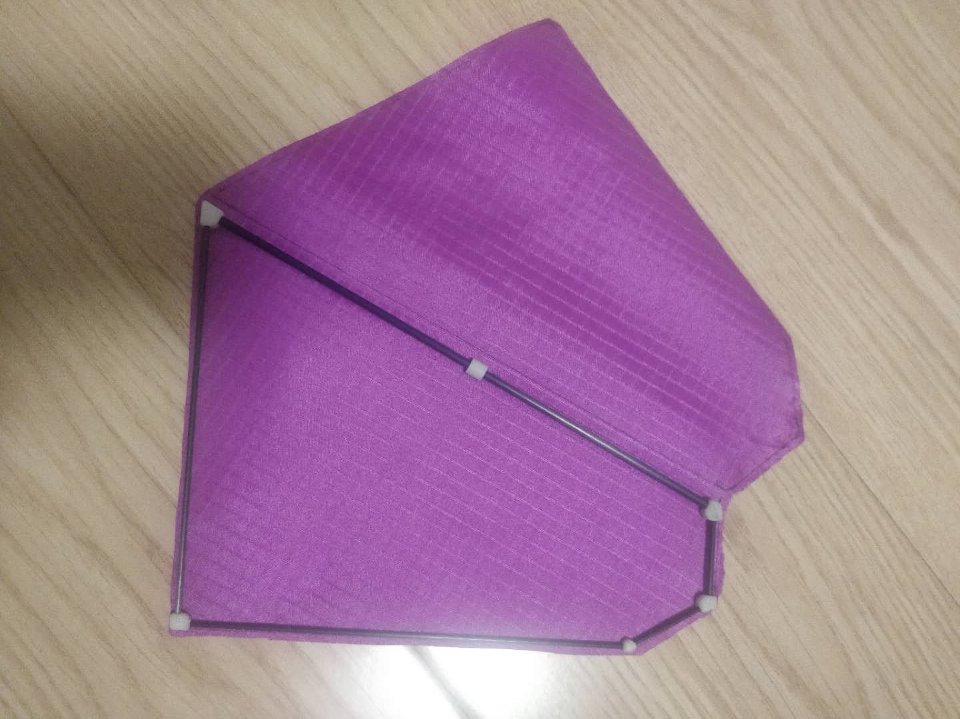
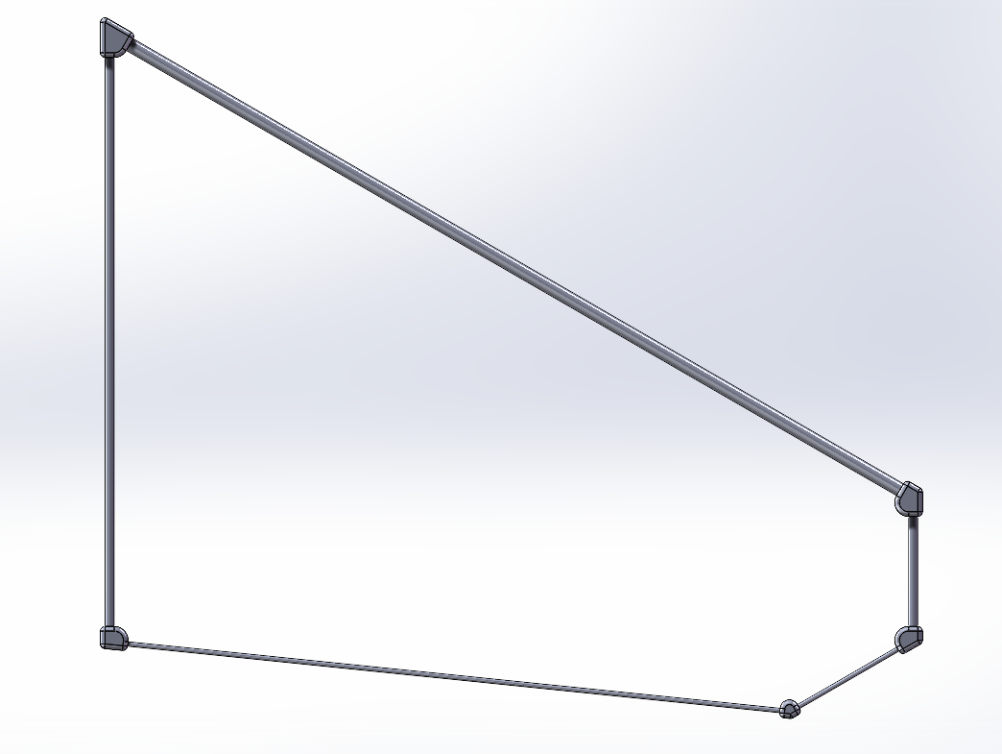
制造
机翼设计图
半成品实物

Slide 10
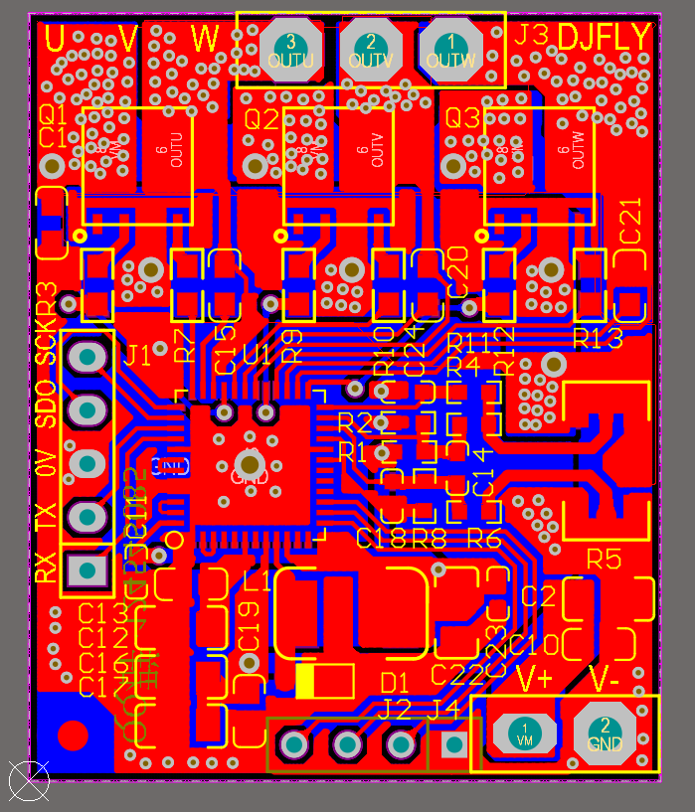
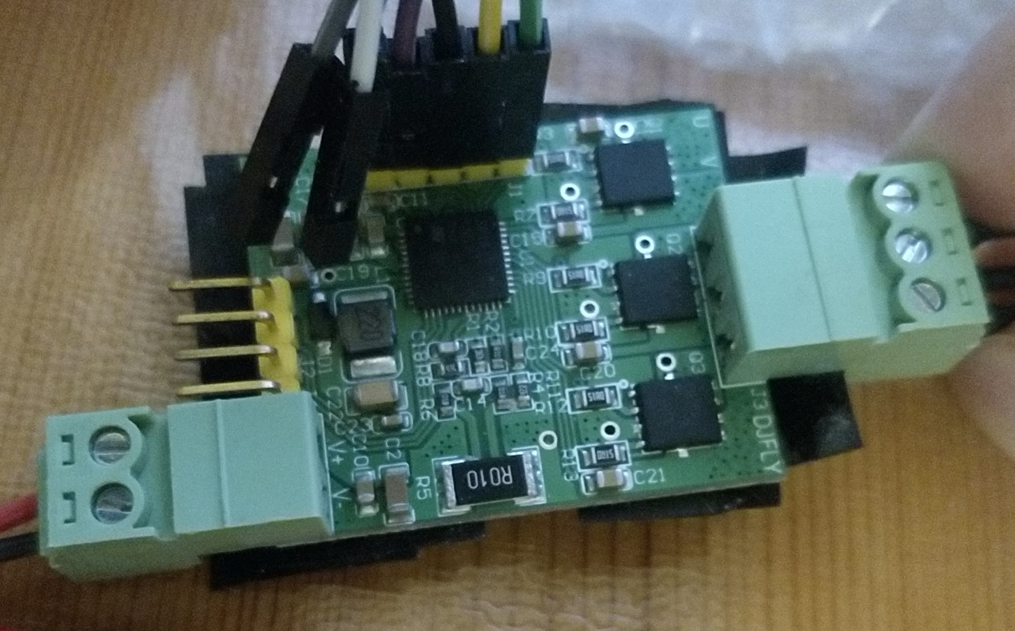
制造
ST FOC电机控制板
PCBA

Slide 11
软件部分
电机控制
ROS通信
视觉SLAM

Slide 12
OV5640
上位机
MIPI CSI
5V稳压模块
NanoPi Duo2
PWM
舵机
UART
2S锂电池
FOC控制板
电机

Slide 13
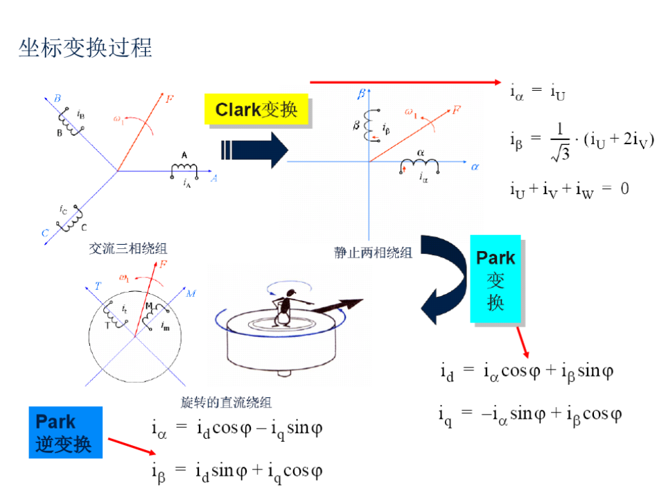
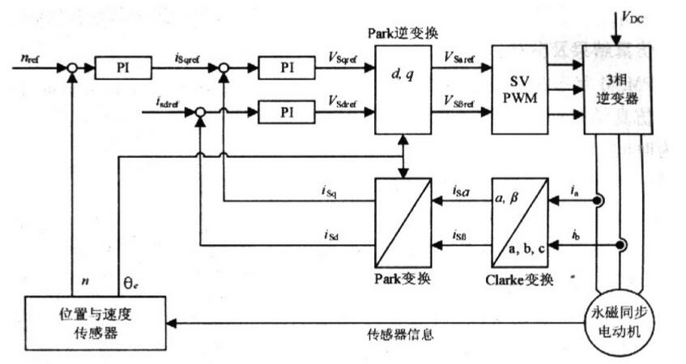
电机控制
FOC（Field Oriented Control）：磁场定向控制
优点：电机转矩平稳、噪声小、效率高，并且具有高速的动态响应

Slide 14
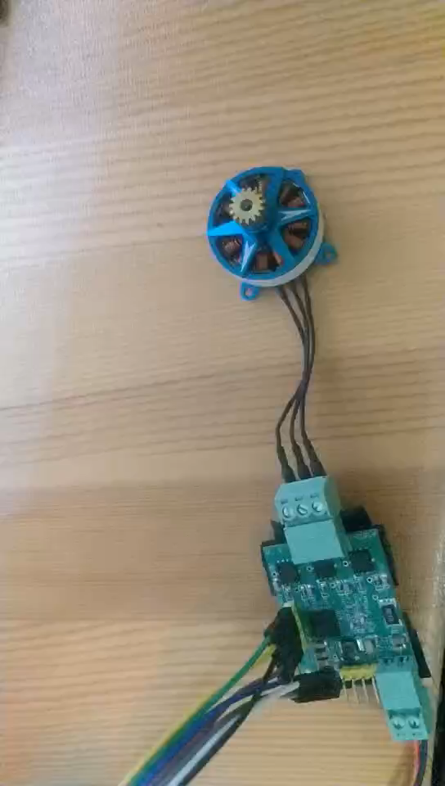
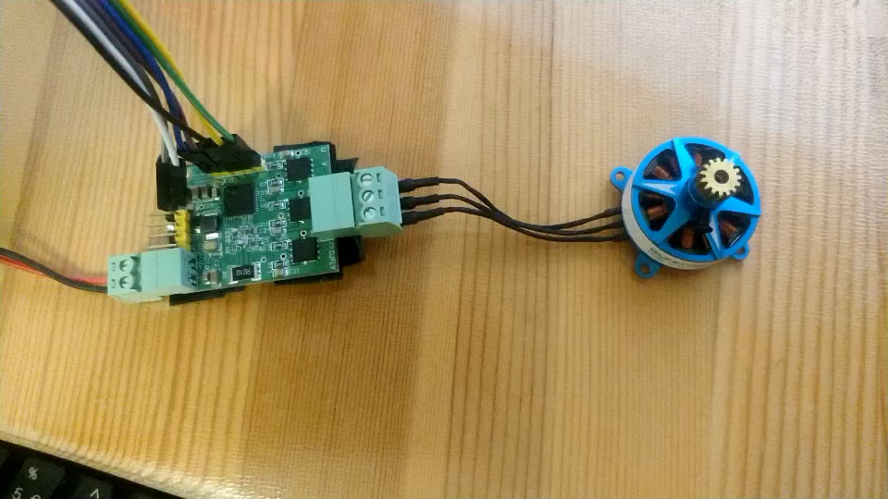
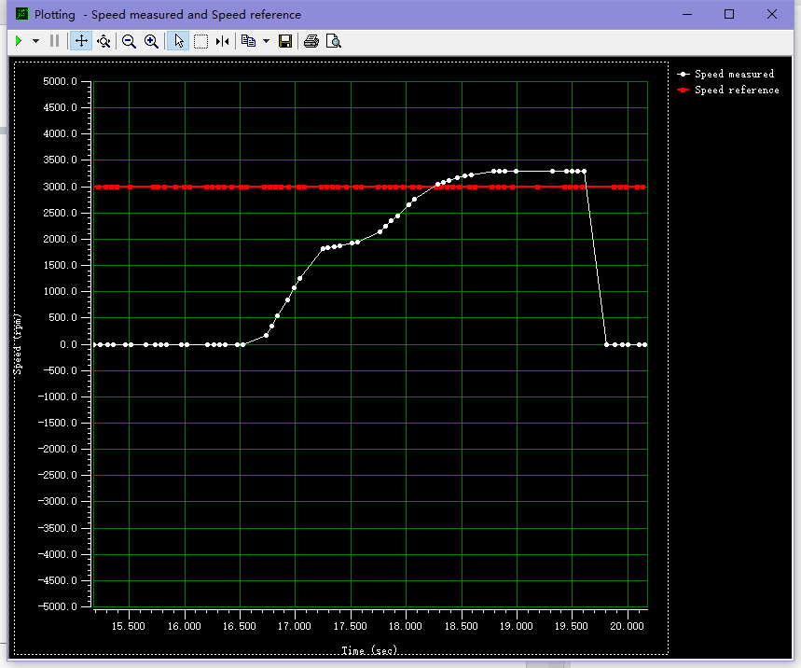
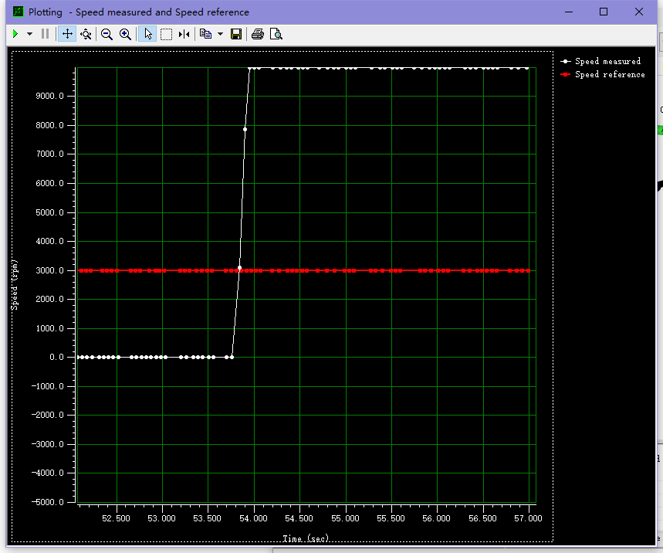
空载测试
平稳启动测试：
4s内
0-3300rpm
快速启动测试：
120ms内
0-10000rpm
行程≈0.12*10000/60/2=10(r)

Slide 15
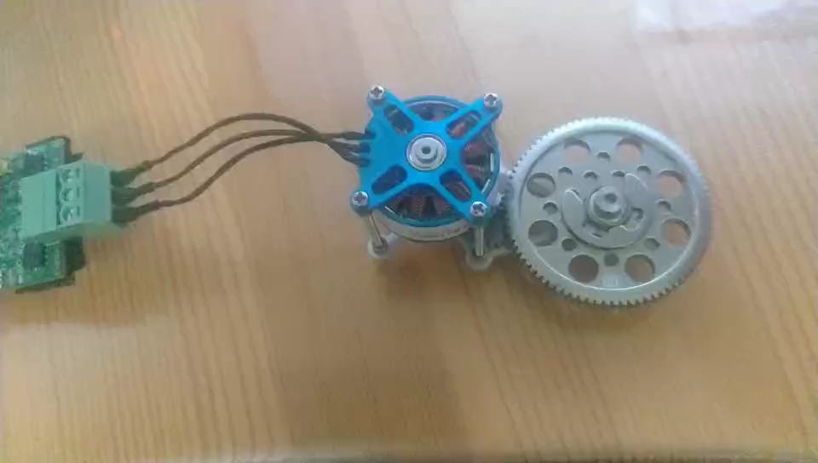
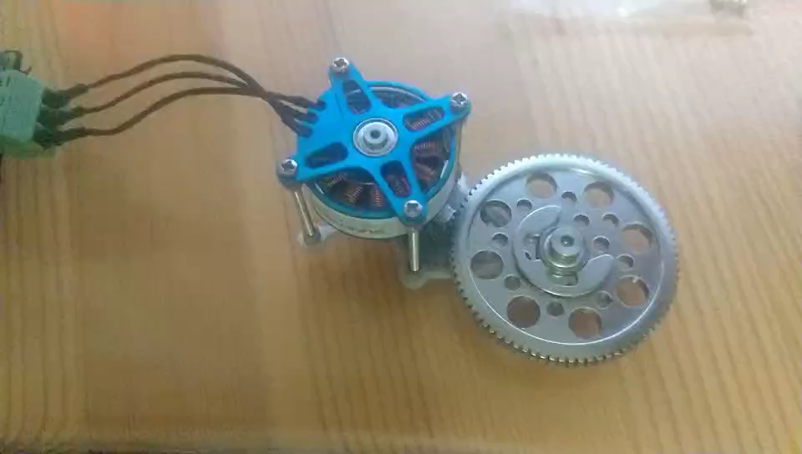
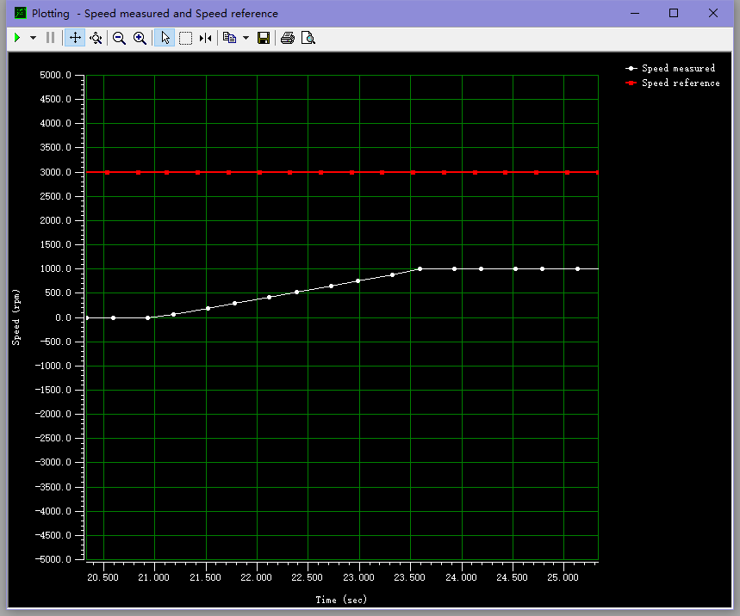
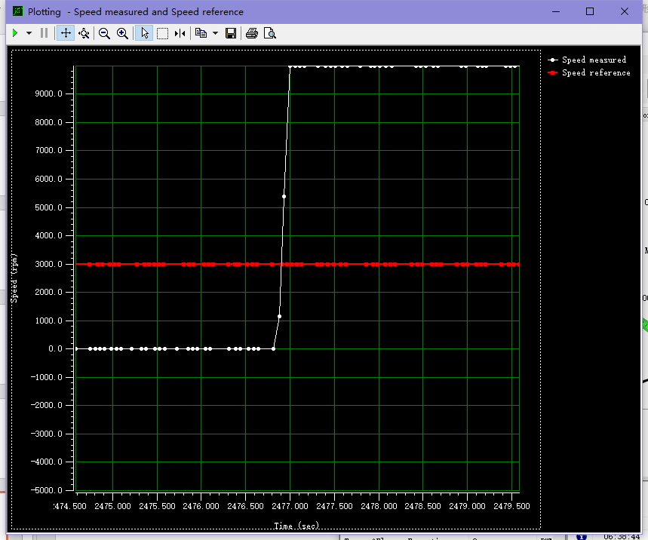
带减速器测试
平稳启动测试：
2.5s内
0-1000rpm
大齿轮约转1圈
快速启动测试：
120ms内
0-10000rpm
行程≈0.12*10000/60/2=10(r)

Slide 16
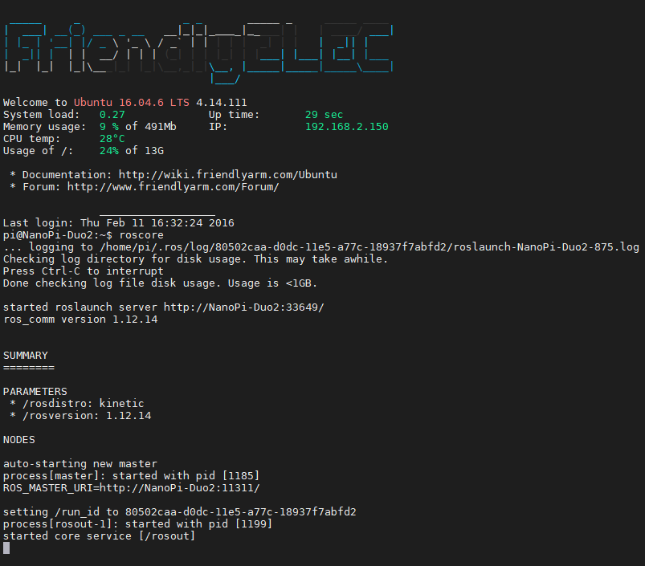
嵌入式系统
Ubuntu 16.04+ROS Kinetic ☑
OpenCV读取摄像头 ☑
编译ORB-SLAM ☒
移植BNO080驱动 ☒
DEMO!

Slide 17
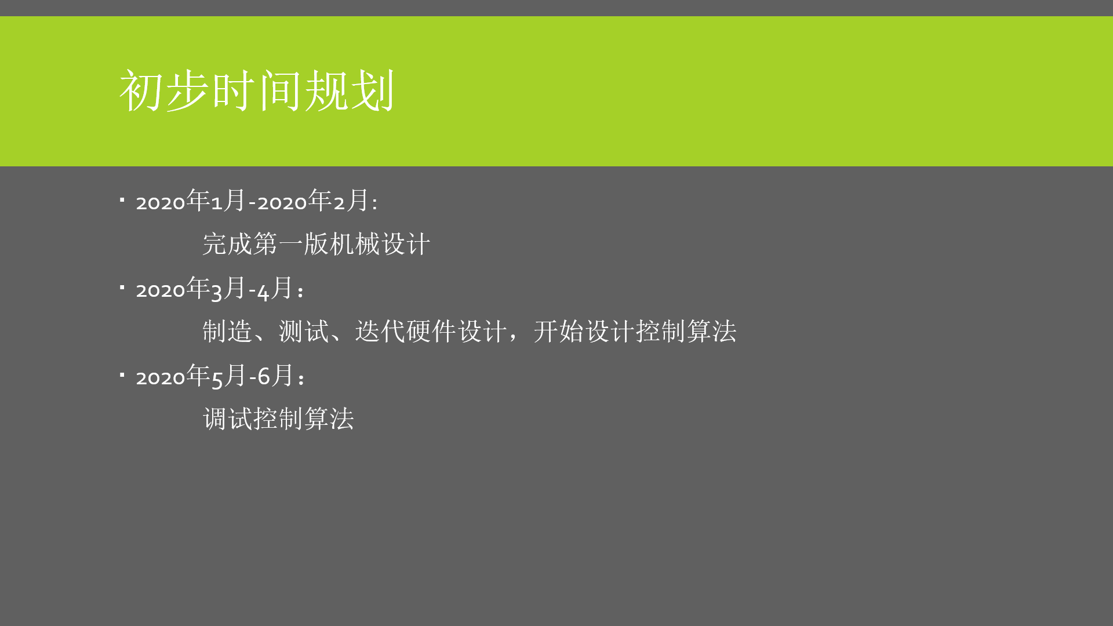
规划回顾
································································☑
··························进行中

Slide 18
感谢聆听~

